Slide 1

研发工作周报
E3-NodeJS快速学习
王丹煜

Slide 2
内容
nodejs连接数据库
数据库增操作
数据库删操作
数据库改操作
数据库查询操作

Slide 3
PART 01
nodejs连接数据库

Slide 4
第一种方式：
config.js:
{
"host":"localhost",
"database":“my_new_test",
"user":"root",
"password":"123456"
}
第二种方式：
server.js:
var mysql = require('mysql');
//创建连接
var client =mysql.createConnection({
user: 'root',
password: '123456',
});
server.js:
var mysql = require('mysql');
var fs=require('fs');
//var config = require('./config');(高版本可以直接require)
//解析json文件
var file="./config.json";
var config=JSON.parse(fs.readFileSync(file));
//连接mysql
var client = mysql.createConnection(config);
连接数据的配置文件
用client.query(sql语句，参数值，回调函数);

Slide 5
PART 02
数据库增、删、改、查操作

Slide 6
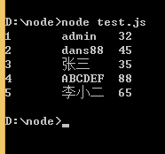
查操作
test.js:
client.query( 'SELECT * FROM '+TEST_TABLE, function selectCb(err, results, fields) {
if (err) {
throw err;
}
if(results){
for(var i = 0; i < results.length; i++)
{
console.log("%d\t%s\t%s", results[i].id, results[i].name,results[i].age);
}
}
client.end();
} );
对添加的数据进行查询

Slide 7
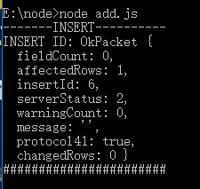
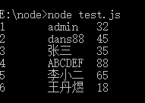
增操作
add.js:
var userAddSql = 'INSERT INTO node_user(id,name,age) VALUES(0,?,?)';
var userAddSql_Params = ['王丹煜', 18];
//增 add
connection.query(userAddSql,userAddSql_Params,function (err, result) {
if(err){
console.log('[INSERT ERROR] - ',err.message);
return;
}
console.log('-------INSERT----------');
//console.log('INSERT ID:',result.insertId);
console.log('INSERT ID:',result);
console.log('#######################');
});
connection.end();
node add.js运行结果
查询增加数据后的结果

Slide 8
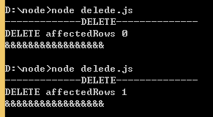
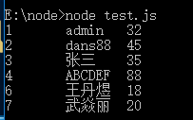
删操作
delete.js:
var userDelSql = 'DELETE FROM node_user WHERE id = 5';
connection.query(userDelSql,function (err, result) {
if(err){
console.log('[DELETE ERROR] - ',err.message);
return;
}
console.log('-------------DELETE--------------');
console.log('DELETE affectedRows',result.affectedRows);
console.log('&&&&&&&&&&&&&&&&&');
});
connection.end();
node delete.js运行结果
查询删除数据后的结果

Slide 9
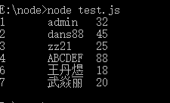

改操作
update.js:
var userModSql = 'UPDATE node_user SET name = ?,age = ? WHERE id = ?';
var userModSql_Params = [‘zz21’,25,3];
//改 update
connection.query(userModSql,userModSql_Params,function (err, result) {
if(err){
console.log('[UPDATE ERROR] - ',err.message);
return;
}
console.log('----------UPDATE-------------');
console.log('UPDATE affectedRows',result.affectedRows);
console.log('******************************');
});
connection.end();
node update.js运行结果
查询更改数据后的结果

Slide 10
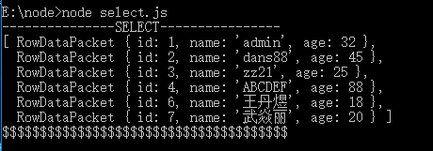
查操作
select.js:
var userGetSql = 'SELECT * FROM node_user';
//查 query
connection.query(userGetSql,function (err, result) {
if(err){
console.log('[SELECT ERROR] - ',err.message);
return;
}
console.log('---------------SELECT----------------');
console.log(result);
console.log('$$$$$$$$$$$$$$$$$$$$$$$$$$$$$$$$$$$$$$');
});
connection.end();
对添加的数据进行查询

Slide 11
THANK YOU

